Slide 1
Psycho-educatie
… over de streep
Deel 1
Notes:
Benodigde materialen:
Iets om een zichtbare lijn mee op de grond in het lokaal te trekken (bijv. tape)
De scoringslijst …over De Streep (eerst in Word de namen van de leerlingen alvast invullen; daarna uitprinten)
Eventueel 3 x A4 met groot erop geschreven ‘dit past NIET bij mij’, ‘dit past EEN BEETJE bij mij’ en ‘dit past WEL bij mij’
Voorbereiding
Lees de notities bij deze les goed door.
Trek een lijn parallel aan het digibord en zet aan de ene kant 'Past WEL bij mij' en aan de andere kant 'Past NIET bij mij'. Zorg voor genoeg ruimte voor alle leerlingen om te staan en over de streep te lopen.
Geef de les met minstens twee personen, bij voorkeur een logopedist en een docent/mentor. Met drie personen is het nog beter. Persoon A presenteert de stellingen, persoon B loopt mee en stelt vragen, persoon C registreert de antwoorden.
NB: Houd er rekening mee dat deze les intensief is voor de leerlingen. Het vraagt veel denkwerk en kwetsbaarheid. Neem dus voldoende tijd en verdeel de les eventueel over twee sessies als de leerlingen moe zijn.
Belangrijk! Voor deze les is het belangrijk dat leerlingen zich veilig voelen in de groep. Als je twijfelt over de sfeer in de klas, kun je de opdracht beter in twee kleinere groepen doen. Je kunt er dan voor kiezen om parallel co-teaching toe te passen.
Introductie van de les voor de docent
Deze les is belangrijk om leerlingen inzicht te geven in hun eigen TOS. In deze les gaan we verder met het ontdekken wat TOS voor de leerling betekent. Iedereen heeft dingen die hij of zij moeilijk vindt. Het is belangrijk dat de leerlingen zelf ervaren, nadenken en delen waar ze moeite mee hebben. Zo ontdekken ze dat ze niet alleen zijn en waarom bepaalde dingen lastig voor hen zijn. Zo leren ze hun sterke en zwakke punten verder ontdekken.
NOTE: Deze les kan ook goed worden gegeven in een klas van regulier praktijkonderwijs of een (PRO)basis klas. Ook leerlingen zonder TOS zullen zich namelijk kunnen herkennen in de stellingen.
Leerlingen denken deze les na over:
Wat vind ik moeilijk?
Welke moeilijkheden ervaar ik in mijn dagelijks leven?
Ben ik de enige die deze moeilijkheden zo voelt?
Wat lukt mij wel goed?
Wat vind ik leuk of makkelijk?

Slide 2
Vorige les
Terugblik
Notes:
Kijk met de klas kort terug op de vorige les.
©Afbeelding: Artificial Intelligence

Slide 3
Lesdoelen
Ik denk na over wat wel / niet bij mij past
Ik denk na over wat ik makkelijk of moeilijk vind.
Ik denk na over wat ik leuk of niet leuk vind.
Notes:
Bespreek de doelen van deze les met de leerlingen. Hou het kort, deze les draait vooral om de ervaring van de leerlingen!
©Afbeelding: Microsoft Stockafbeeldingen

Slide 4
Over de streep…
We gaan een opdracht doen. We gaan nadenken: … over dingen die je leuk of makkelijk vindt … over dingen die je niet leuk of moeilijk vindt.
Bij deze opdracht is het belangrijk om voor jezelf na te denken.
Kies wat bij JOU past.
Notes:
Zo werkt de opdracht:
Een groep docenten, logopedisten en gedragswetenschappers heeft een lijst gemaakt van veelvoorkomende problematieken binnen cluster-2. Om de opdracht luchtig te houden, worden de stellingen over TOS afgewisseld met neutrale stellingen. Dit maakt de opdracht minder zwaar, omdat leerlingen ook bij deze stellingen over de streep lopen wanneer het bij hen past. Zo blijft de focus liggen op het nadenken over jezelf en wat wel of niet (of een beetje) bij je past.
In deze les zetten we de stellingen één voor één op het bord. De leerlingen lopen 'over de streep' wanneer een stelling bij hen past, of gaan óp de streep staan als het een beetje bij hen past.
De leerlingen beginnen aan de kant van 'past niet bij mij' (voor de streep) en lopen op of over de streep wanneer de stelling een beetje of helemaal voor hen geldt.
Let op: Het is belangrijk dat de leerlingen, wanneer ze zijn gaan lopen, na de stelling weer teruglopen naar de andere kant (past niet bij mij). Zo begin je bij iedere stelling weer vanuit de juiste startpositie.
Als docent/logopedist kun je zelf ook meedoen en laten zien dat jij dingen ook moeilijk vindt. Dit kan de leerlingen steunen. Vertel wat je ziet, bijvoorbeeld: "Oh, veel van jullie herkennen dit."
Stel vragen vanuit interesse, bijvoorbeeld: “kun je hier iets over vertellen?" en blijf controleren of de leerlingen de stellingen goed begrijpen. Wanneer een leerling open en eerlijk vertelt wat hij moeilijk vindt, kun je bijvoorbeeld de volgende reacties geven:
Wil je er wat over vertellen?
Hoe lang voel je dat al zo?
Kun je een voorbeeld geven?
Ik zie aan je dat … (het je raakt, je er last van hebt)
Wat knap van je dat je dit deelt.
Stel niet alleen vragen aan leerlingen die op of over de streep lopen, maar ook aan degenen die de stelling niet herkennen (bijvoorbeeld om te controleren of ze het begrijpen, maar ook uit nieuwsgierigheid).
Let op: Als een leerling aangeeft dat hij een probleem niet herkent, maar jij denkt dat hij daar juist veel last van heeft:
Check eerst op een onopvallende manier of de leerling de stelling goed begreep (bijvoorbeeld door te zeggen: "Oh, dus als je hier staat betekent het dat..."). Kijk naar de reactie van de leerling.
Stel een vraag of geef een reactie vanuit empathie. Het is niet de bedoeling om de leerling van jouw mening te overtuigen. De oefening gaat erom dat de leerling bewust stilstaat bij zijn eigen ervaring met TOS. Jij observeert en stelt vragen uit nieuwsgierigheid.
!!!!! Tijdens het 'over de streep' lopen registreert één collega de antwoorden van de leerlingen per stelling op de scoringslijst.

Slide 5
Ik sta op de streep
Ik loop over de streep
Stap 1. Ga op een rij naast elkaar vóór de streep staan.
Stap 2. Luister naar de stelling (de zin) die de docent zegt en kijk mee op het bord.
Stap 3. Denk na: Past deze zin bij mij?
Stap 4. Loop naar de juiste plek.
Notes:
Neem deze afbeelding ter ondersteuning over op een bord. Zo kunnen leerlingen terugzien waar ze moeten gaan staan. We hebben het ook per stelling zo goed mogelijk gevisualiseerd. Je kunt dit ook overnemen op een A4 en die op de juiste plekken leggen/hangen.
Neem deze uitleg even goed door met de leerlingen zodat ze het goed begrijpen.
Doe het zelf even voor.
Geef een voorbeeld aan de hand van de volgende dia en controleer begrip.
Het gaat erom dat de leerling op of over de streep loopt op het moment dat ze de stelling horen en denken: Ja, dit past bij mij! Dit herken ik! Zo voel ik dit ook!
TIP: maak vooral gebruik van je co-teacher bij het registreren/observeren én het modelen (“oh, ik zou hier echt ver over de streep gaan!”) of door innerlijke taal te verwoorden zodat leerlingen instructies beter begrijpen (hardop denken: “Wat bedoel je hiermee? Dit snap ik niet, hoor…”)

Slide 6
Ik vind broccoli lekker
Broccoli is vies!
Deze zin past NIET bij mij.
Ik blijf staan.
Broccoli is een beetje lekker.
Deze zin past EEN BEETJE bij mij. Ik sta op de streep.
Broccoli is lekker!
Deze zin past WEL bij mij. Ik loop over de streep.
Notes:
Gebruik deze dia bij het voordoen van de opdracht aan de hand van het voorbeeld.
Loop zelf mee (modelen)
“Ik vind broccoli lekker…. Eens even denken…. Mwoah, ik vind broccoli best wel lekker…. Niet super lekker, maar een beetje… Deze zin past een beetje bij mij. Dus dan ga ik OP de streep staan.”
“Als je nou denkt: ik vindt broccoli echt wel lekker, dan ga je naar de andere kant lopen. Want de zin: Ik vind broccoli lekker past wel bij mij”
“Als je denkt: Gatver, ik haat broccoli! Dan blijf je staan. Want deze zin past NIET bij jou”
Herhaal steeds de zinnen ‘deze zin past bij mij’ – ‘deze zin past een beetje bij mij’ – ‘deze zin past niet bij mij’.
Let op: de stellingen kunnen verwarrend voor de leerlingen zijn omdat er een dubbele ontkenning in kan staan. Hier is bewust voor gekozen omdat we willen dat leerlingen gaan lopen op hun TOS kenmerken. Wanneer we deze zin anders zouden formuleren is dit niet meer het geval. Het is dus belangrijk dat je als docent BLIJFT modelen bij deze stellingen. Doe dus voor wat de bedoeling is: Bijvoorbeeld de stelling: “Ik vind het lastig een goede zin te maken”
Model voor de klas:
“Als je denkt: oh… Ik vind het niet lastig om een goede zin te maken dan ga je hier staan” (ga zelf bij: deze zin past NIET bij mij staan)
“Als je denkt: oh ja… Ik vind het best wel lastig om een goede zin te maken dan ga je hier staan” (ga zelf bij: deze zin past EEN BEETJE bij mij staan)
“Als je denkt: ja… Ik vind lastig om een goede zin te maken dan ga je hier staan” (ga zelf bij: deze zin past WEL bij mij staan)
©Afbeelding: Microsoft Stockafbeeldingen

Slide 7
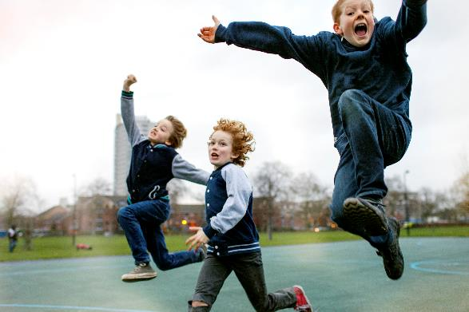
Ik wil elke dag om 12 uur uit zijn.
Deze zin past NIET bij mij Deze zin past EEN BEETJE bij mij Deze zin past WEL bij mij
Notes:
Loop de stellingen met de leerlingen door. Verduidelijk naar eigen inzicht de stellingen en welke kant de leerlingen kiezen en wat dit betekent.
Als je het voor de hele klas voordoet, dan ga je bijvoorbeeld eerst bij ‘past niet’ staan en zeg je: als je hier staat, dan denk je: deze zin past niet bij mij. Ik wil niet elke dag om 12 uur uit zijn. Ik vind het juist wel leuk om in de middag ook naar school te gaan’; en ga vervolgens op de streep staan en doe voor wat je dan wellicht denkt, en doe hetzelfde bij over de streep: ‘Als je hier staat dan ben je over de streep gelopen omdat de zin bij je past. Je denkt: ik wil inderdaad wel elke dag om 12 uur uit zijn! Lekker altijd de middag vrij!’
Begeleid de leerlingen door te modelen en hardop de gedachten van leerlingen te verwoorden.
Bijvoorbeeld door naast een leerling te gaan staan en te zeggen: ‘oh, kijk, jij bent niet over de streep gegaan. De zin past niet bij jou. Dus jij denkt: ‘ik wil NIET elke dag om 12 uur uit zijn.’
Als een leerling zelf aangeeft dat hij verkeerd staat, help de leerling te kiezen welke plek bij hem past. Bij sommige leerlingen blijf je vaak wat langer checken of ze het hebben begrepen. Dat is goed, maar probeer dit wel te doen door zo algemeen mogelijk te formuleren!
LET OP! Soms loopt een leerling wel of niet over de streep, terwijl je zelf denkt: “Nóu….ik heb daar een ander beeld van.”
Houd in gedachten dat het om de beleving van de leerling zélf gaat. Er is bij deze opdracht geen goed of fout. Als een leerling zelf iets niet als een probleem ervaart terwijl jij ziet dat de leerling er heel veel moeite mee heeft, dan gaat de beleving van de leerling voor.
Het is wel goed om in het algemeen te checken of de leerling de stelling begrijpt. Ook kun je algemeen geformuleerde voorbeelden gebruiken om een leerling wellicht nog wat meer perspectief te geven en inzicht op te laten doen. Koppel dit voorbeeld dan aan jezelf óf hou het algemeen:
‘Ik loop over de streep, want de zin past bij mij. Ik vind onthouden moeilijk. Als iemand mij iets uitlegt en ik moet meerdere dingen onthouden, dan vergeet ik het altijd heel snel weer! Dat vind ik best vervelend.’
’Sommige leerlingen vinden het moeilijk om iets te onthouden. Als de docent iets uitlegt, vergeten ze soms weer wat ze moeten doen. Of ze moeten meerdere dingen onthouden en vergeten er een paar.’
©Afbeelding: Microsoft Stockafbeeldingen

Slide 8
Ik vind onthouden moeilijk.
Deze zin past NIET bij mij Deze zin past EEN BEETJE bij mij Deze zin past WEL bij mij
Notes:
©Afbeelding: Microsoft Stockafbeeldingen

Slide 9
Ik weet niet wat een woord betekent.
conclusie….?
Deze zin past NIET bij mij Deze zin past EEN BEETJE bij mij Deze zin past WEL bij mij
Notes:
©Afbeelding: Microsoft Stockafbeeldingen

Slide 10
Ik begrijp het niet als iemand tegen me praat
Wat bedoelt hij nou?!
Deze zin past NIET bij mij Deze zin past EEN BEETJE bij mij Deze zin past WEL bij mij
Notes:
©Afbeelding: Microsoft Stockafbeeldingen

Slide 11
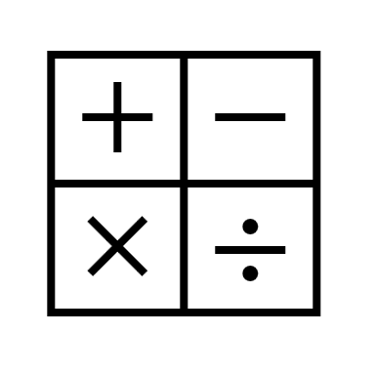
Ik vind rekenen leuk.
Deze zin past NIET bij mij Deze zin past EEN BEETJE bij mij Deze zin past WEL bij mij
Notes:
©Afbeelding: Microsoft Stockafbeeldingen

Slide 12
Ik vind het moeilijk om een verhaal in de goede volgorde te vertellen
Deze zin past NIET bij mij Deze zin past EEN BEETJE bij mij Deze zin past WEL bij mij
Notes:
©Afbeelding: Microsoft Stockafbeeldingen

Slide 13
Ik heb moeite om een vraag te stellen aan iemand die ik ken.
Deze zin past NIET bij mij Deze zin past EEN BEETJE bij mij Deze zin past WEL bij mij
Notes:
©Afbeelding: Microsoft Stockafbeeldingen

Slide 14
Ik hou van grapjes maken.
Deze zin past NIET bij mij Deze zin past EEN BEETJE bij mij Deze zin past WEL bij mij
Notes:
©Afbeelding: Microsoft Stockafbeeldingen

Slide 15
Ik vind het moeilijk om een vraag te stellen aan iemand die ik NIET ken.
Deze zin past NIET bij mij Deze zin past EEN BEETJE bij mij Deze zin past WEL bij mij
Notes:
©Afbeelding: Microsoft Stockafbeeldingen

Slide 16
Ik vind gesprekken te snel gaan.
Deze zin past NIET bij mij Deze zin past EEN BEETJE bij mij Deze zin past WEL bij mij
Notes:
©Afbeelding: Microsoft Stockafbeeldingen

Slide 17
Ik heb meer tijd nodig om na te denken.
Deze zin past NIET bij mij Deze zin past EEN BEETJE bij mij Deze zin past WEL bij mij
Notes:
©Afbeelding: Microsoft Stockafbeeldingen

Slide 18
Mijn hoofd is snel vol.
Deze zin past NIET bij mij Deze zin past EEN BEETJE bij mij Deze zin past WEL bij mij
Notes:
©Afbeelding: Microsoft Stockafbeeldingen

Slide 19
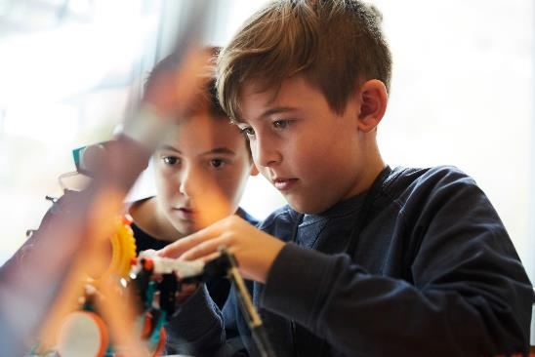
Ik ben creatief.
Deze zin past NIET bij mij Deze zin past EEN BEETJE bij mij Deze zin past WEL bij mij
Notes:
©Afbeelding: Microsoft Stockafbeeldingen

Slide 20
Ik vind het lastig om een goede zin te maken.
een boek
leest
de man
Deze zin past NIET bij mij Deze zin past EEN BEETJE bij mij Deze zin past WEL bij mij
Notes:
©Afbeelding: Microsoft Stockafbeeldingen

Slide 21
Ik vind het moeilijk om over mijn gevoelens te praten.
Deze zin past NIET bij mij Deze zin past EEN BEETJE bij mij Deze zin past WEL bij mij
Notes:
©Afbeelding: Microsoft Stockafbeeldingen

Slide 22
Ik vind het moeilijk of spannend een gesprek te starten.
Deze zin past NIET bij mij Deze zin past EEN BEETJE bij mij Deze zin past WEL bij mij
Notes:
©Afbeelding: Microsoft Stockafbeeldingen

Slide 23
Ik vind het weekend leuker dan schooldagen.
Deze zin past NIET bij mij Deze zin past EEN BEETJE bij mij Deze zin past WEL bij mij
Notes:
©Afbeelding: Microsoft Stockafbeeldingen

Slide 24
Het is moeilijk voor mij om hulp te vragen.
Deze zin past NIET bij mij Deze zin past EEN BEETJE bij mij Deze zin past WEL bij mij
Notes:
©Afbeelding: Microsoft Stockafbeeldingen

Slide 25
Het is moeilijk voor mij om zelf een ruzie op te lossen.
Deze zin past NIET bij mij Deze zin past EEN BEETJE bij mij Deze zin past WEL bij mij
Notes:
©Afbeelding: Microsoft Stockafbeeldingen

Slide 26
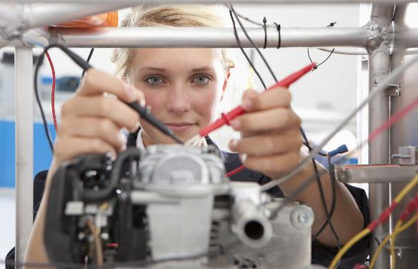
Het duurt lang voor mij om iets nieuws te leren.
Deze zin past NIET bij mij Deze zin past EEN BEETJE bij mij Deze zin past WEL bij mij
Notes:
©Afbeelding: Microsoft Stockafbeeldingen

Slide 27
Ik hou van op vakantie gaan.
Deze zin past NIET bij mij Deze zin past EEN BEETJE bij mij Deze zin past WEL bij mij
Notes:
©Afbeelding: Microsoft Stockafbeeldingen

Slide 28
Ik begrijp niet wat de ander denkt of voelt.
Wat is er nou aan de hand?
Deze zin past NIET bij mij Deze zin past EEN BEETJE bij mij Deze zin past WEL bij mij
Notes:
©Afbeelding: Microsoft Stockafbeeldingen

Slide 29
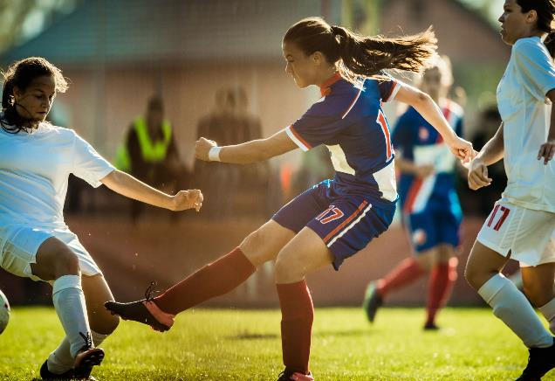
Ik vind sporten leuk.
Deze zin past NIET bij mij Deze zin past EEN BEETJE bij mij Deze zin past WEL bij mij
Notes:
©Afbeelding: Microsoft Stockafbeeldingen

Slide 30
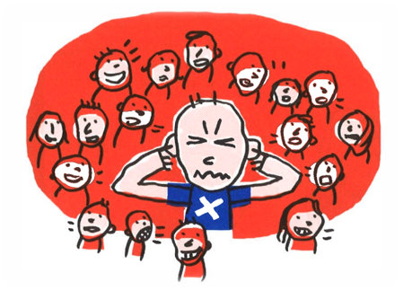
Ik heb moeite met alles wat ik hoor en zie.
Deze zin past NIET bij mij Deze zin past EEN BEETJE bij mij Deze zin past WEL bij mij
Notes:
©Afbeelding: Microsoft Stockafbeeldingen

Slide 31
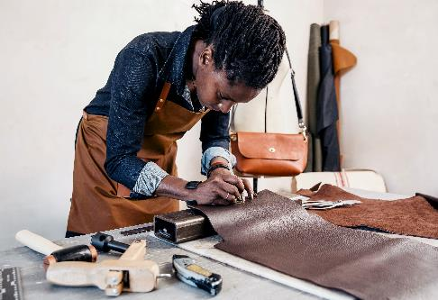
Ik vind het moeilijk om door te gaan als iets moeilijk is.
Deze zin past NIET bij mij Deze zin past EEN BEETJE bij mij Deze zin past WEL bij mij
Notes:
©Afbeelding: Microsoft Stockafbeeldingen

Slide 32
Ik heb nagedacht wat bij mij past.
Deze zin past NIET bij mij Deze zin past EEN BEETJE bij mij Deze zin past WEL bij mij
Notes:
Evaluatie van de les
Aanbeveling n.a.v. deze les:
Soms is het inzicht van de leerling in de ontwikkelkansen nog niet duidelijk aanwezig. De opbrengsten van deze les kunnen als gespreksstof dienen bij het kiezen van communicatieve doelen.
Het is aan te bevelen om later in de schoolloopbaan deze les nog weer eens opnieuw te doorlopen en met de leerling de opbrengsten van leerjaar 1 & 3/4 met elkaar te vergelijken. Vaak zien we dat de leerling in de loop van de schoolloopbaan meer zicht heeft gekregen op zijn/haar TOS.
©Afbeelding: Microsoft Stockafbeeldingen

